Slide 1

Faculdade de Tecnologia e Inovação Senac DF
Padrões Web
Prof. Marcio Araya
Baseado em uma apresentação preparada pelo Prof. Rogério Lopes

Slide 2
CSS – Cascade Style Sheet
Cascading Style Sheet = Folha de Estilo em Cascata
  Formatação de páginas HTML.
    Cores
    Tamanhos
    Espaçamentos
    ...

Slide 3
CSS – Cascade Style Sheet
Por exemplo...
Ao invés de usar:
<font face=‘arial’ color=‘#FF0000’ size=‘15’><b> Texto....</b> </font>
Passamos a utilizar:
<style type="text/css">
<!--
.style1 {
font-family: arial;
font-size: 15px;
font-weight: bold;
color: #FF0000;
}
-->
</style>

Slide 4
CSS – Cascade Style Sheet
Como incluir CSS em uma página HTML?
Há três formas:
Inline
Interno
Externo

Slide 5
CSS – Cascade Style Sheet
Inline
Basta incluir o atributo style dentro de uma tag HTML
  <body style=‘color:white;background-color:black’>

Slide 6
CSS – Cascade Style Sheet
Como utilizar?
  Dentro do HTML
    Basta incluir a tag <style>... </style> na seção HEAD da página HTML.

Slide 7
CSS – Cascade Style Sheet
Como utilizar?
  Arquivo Externo
    Incluir a referência na seção HEAD.
    <link href=‘arquivo.css’ rel=‘stylesheet’ type=‘text/css’ />

Slide 8
CSS – Cascade Style Sheet
Formato de uma Regra do CSS
seletor { propriedade:valor_da_propriedade; }
seletor = “quem” receberá a regra especificada
propriedade = a propriedade que se deseja alterar
valor_da_propriedade = valor(es) que se deseja atribuir a propriedade indicada

Slide 9
CSS – Cascade Style Sheet
Seletores
Um seletor CSS é uma declaração para identificar os elementos que receberão a formatação composta.
Exemplo:
    p
    h1
    table
p { color:#ff0000; }
O seletor é a parte da regra CSS que está antes do sinal “{“

Slide 10
CSS – Cascade Style Sheet
Seletores
Seletor | Formato | Descrição
Universal | * | Casa com qualquer elemento.
Tipo | E | Casa com qualquer elemento E.
Classe | .info | Casa com qualquer elemento cujo atributo class tem o valor info.
ID | #footer | Casa com qualquer elemento cuja id seja footer.
Descendente | E F | Casa com qualquer elemento F que seja descendente do elemento E.

Slide 11
CSS – Cascade Style Sheet
Seletores
Seletor | Formato | Descrição
Filho | E > F | Casa com qualquer elemento F que seja filho do elemento E.
Adjacente | E + F | Casa com qualquer elemento F que se segue imediatamente a E.
Atributo | E[att] | Casa com qualquer elemento E que tenha um atributo att independentemente do valor deste atributo.
Atributo | E[att=val] | Casa com qualquer elemento E que tenha um atributo att de valor igual a val.

Slide 12
CSS – Cascade Style Sheet
Exemplos de Propriedades

Slide 13
CSS – Cascade Style Sheet
Propriedades de Fontes
color:...................cor da fonte
font-family:..........tipo de fonte
font-size:.............tamanho de fonte
font-style:............estilo de fonte
font-variant:.........fontes maiúsculas de menor altura
font-weight:.........quanto mais escura a fonte é (negrito)
font:....................maneira abreviada para todas as propriedades

Slide 14
CSS – Cascade Style Sheet
Valores de propriedades de fontes
color:
  código hexadecimal: #FFFFFF
  código rgb: rgb(255,235,0)
  nome da cor: red, blue, green...etc
font-family:
  nome da família de fontes : define-se pelo nome da fonte,
  p. ex:"verdana", "helvetica", "arial", etc.
  nome da família genérica: define-se pelo nome genérico,
  p. ex:"serif", "sans-serif", "cursive", etc.
font-size:
  xx-small
  x-small
  small
  medium
  large
  x-large
  xx-large
  smaller
  larger
  length: uma medida reconhecida pelas CSS (px, pt, em, cm, ...)
  %

Slide 15
CSS – Cascade Style Sheet
Valores de propriedades de fontes
font-style:
  normal: fonte normal na vertical
  italic: fonte inclinada
  oblique:fonte obliqua
font-variant:
  normal: fonte normal
  small-caps: transforma em maiúsculas de menor altura
font-weight:
  normal
  bold
  bolder
  lighter
  100
  200
  300
  400
  500
  600
  700
  800
  900

Slide 16
CSS – Cascade Style Sheet
Valores de propriedades de fontes
font-style:
  normal: fonte normal na vertical
  italic: fonte inclinada
  oblique:fonte obliqua
font-variant:
  normal: fonte normal
  small-caps: transforma em maiúsculas de menor altura
font-weight:
  normal
  bold
  bolder
  lighter
  100
  200
  300
  400
  500
  600
  700
  800
  900

Slide 17
CSS – Cascade Style Sheet
Propriedades de textos
color.....................cor do texto;
letter-spacing........espaçamento entre letras;
word-spacing.........espaçamento entre palavras;
text-align..............alinhamento do texto;
text-decoration......decoração do texto;
text-indent............recuo do texto;
text-transform.......forma das letras;
direction...............direção do texto;
white-space.........como o browser trata os espaços em branco;

Slide 18
CSS – Cascade Style Sheet
Valores de propriedades de textos
color:
  código hexadecimal: #FFFFFF
  código rgb: rgb(255,235,0)
  nome da cor: red, blue, green...etc
letter-spacing:
  normal: é o espaçamento default
  length: uma medida reconhecida pelas CSS (px, pt, em, cm, ...) São válidos valores negativos
word-spacing:
  normal: é o espaçamento default
  length: uma medida reconhecida pelas CSS (px, pt, em, cm, ...) São válidos valores negativos
text-align:
  left: alinha o texto a esquerda
  right: alinha o texto a direita
  center: alinha o texto no centro
  justify: força o texto a ocupar toda a extensão da linha da esquerda a direita

Slide 19
CSS – Cascade Style Sheet
Valores de propriedades de textos
text-decoration:
  none: nenhuma decoração
  underline: coloca sublinhado no texto
  overline: coloca um sobrelinhado no texto
  line-through: coloca uma linha em cima do texto
  blink: faz o texto piscar
text-indent:
  length: uma medida reconhecida pelas CSS (px, pt, em, cm, ...)
  % : porcentagem da largura do elemento pai
text-transform:
  none: texto normal
  capitalize: todas as primeiras letras do texto em maiúsculas
  uppercase: todas as letras do texto em maiúsculas
  lowercase: todas as letras do texto em minúsculas

Slide 20
CSS – Cascade Style Sheet
Valores de propriedades de textos
direction:
  ltr: texto escrito da esquerda para a direita
  rtl: texto escrito da direita para a esquerda
white-space:
  normal: os espaços em branco serão ignorados pelo browser
  pre: os espaços em branco serão preservados pelo browser
  nowrap: o texto será apresentado todo ele numa linha única na tela. Não há quebra de linha até ser encontrada uma tag <br>

Slide 21
CSS – Cascade Style Sheet
Propriedades de Bordas
border-width:................espessura da borda
border-style:................estilo da borda
border-color:................cor da borda
-----------------------------------------
border-top-width:............espessura da borda superior
border-top-style:............estilo da borda superior
border-top-color:............cor da borda superior
-----------------------------------------
border-right-width:.........espessura da borda direita
border-right-style:..........estilo da borda direita
border-right-color:..........cor da borda direita
-----------------------------------------
border-bottom-width:.........espessura da borda inferior
border-bottom-style:.........estilo da borda inferior
border-bottom-color:.........cor da borda inferior
-----------------------------------------
border-left-width:...........espessura da borda esquerda
border-left-style:...........estilo da borda esquerda
border-left-color:...........cor da borda esquerda
-----------------------------------------

Slide 22
CSS – Cascade Style Sheet
Valores de propriedades de bordas
color:
  código hexadecimal: #FFFFFF
  código rgb: rgb(255,235,0)
  nome da cor: red, blue, green...etc
style:
  none: nenhuma borda
  hidden: equivalente a none
  dotted: borda pontilhada
  dashed: borda tracejada
  solid: borda contínua
  double: borda dupla
  groove: borda entalhada
  ridge: borda em ressalto
  inset: borda em baixo relevo
  outset: borda em alto relevo
width:
  thin: borda fina
  medium: borda média
  thick: borda grossa
  length: uma medida reconhecida pelas CSS (px, pt, em, cm, ...)

Slide 23
CSS – Cascade Style Sheet
Listas
list-style-image............. imagem como marcador da lista;
list-style-position..........onde o marcador da lista é posicionado;
list-style-type...............tipo do marcador da lista;
list-style-image:
  none
  URL: url(caminho/marcador.gif)
list-style-position:
  outside: marcador fora do alinhamento do texto
  inside: marcador alinhado com texto

Slide 24
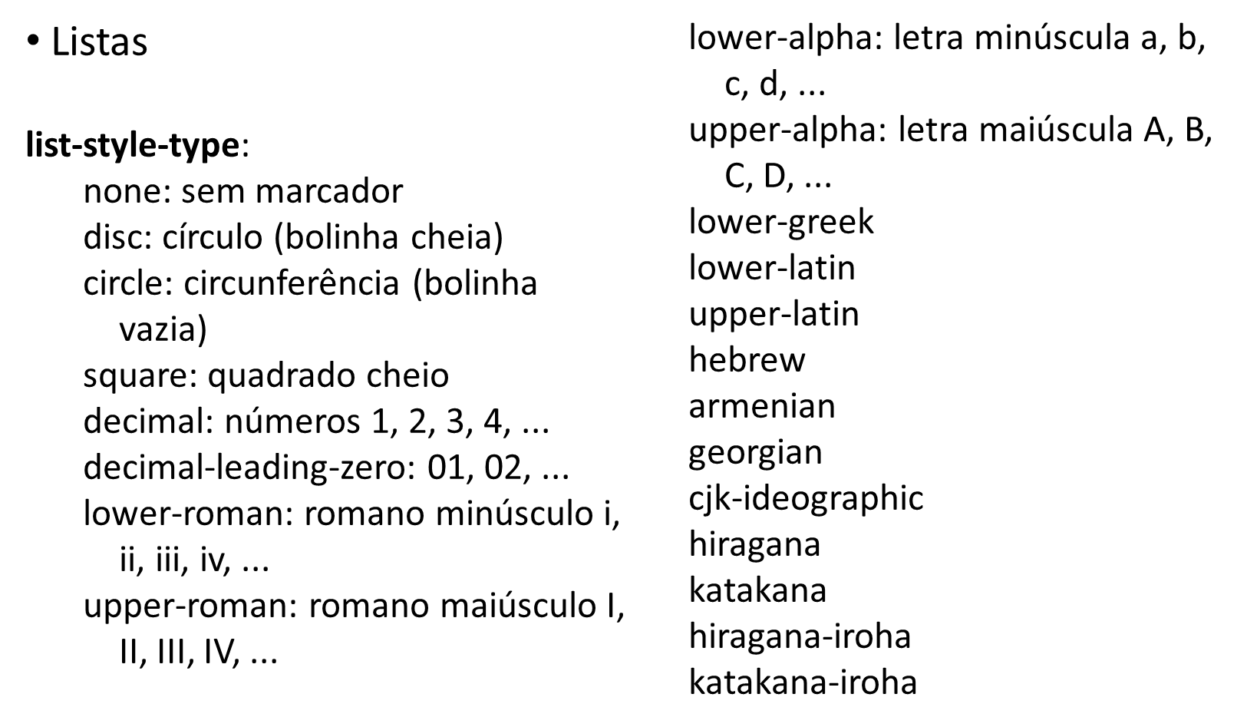
CSS – Cascade Style Sheet

Slide 25
CSS – Cascade Style Sheet
Links
- a:link Para editar os links de primeira impressão
- a:visited Para editar apenas os links já visitados
- a:hover Para editar os links quando o mouse estiver em cima deles
a:active Para editar os links quando ele for ativado
a:visited {
text-decoration:none;
color:#000000;
}
a:hover {
text-decoration:underline;
color:#000000;
}
a:active {
text-decoration:none;
color:#000000;
}

Slide 26
CSS – Cascade Style Sheet
Tags DIV e SPAN
As tags DIV e SPAN são elementos que servem para delimitar uma porção de uma página HTML para aplicar determinadas características através do CSS a mesma.
Eles mesmos não criam nenhum elemento visualizável.
DIV é um elemento de bloco (quebra linha automaticamente)
SPAN é um elemento inline (sem quebra de linha automática)

Slide 27
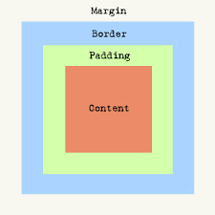
CSS – Cascade Style Sheet
Box Model
O padding tem sempre a mesma cor do background do conteúdo (content).
A margem é sempre transparente.

Slide 28
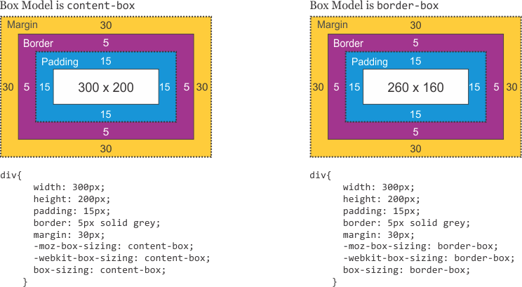
CSS – Cascade Style Sheet
Box Model

